Slide 1
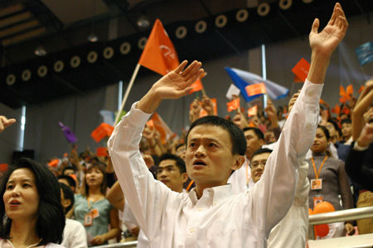
阿里巴巴的高绩效之道
公司的核心竞争力在于人才，而人才的核心竞争力在于艺术的处理。你的想法别人都可以拷贝，但关系的密切程度别人拷贝不了，招聘员工、培训员工的艺术拷贝不了。——马云

Slide 2
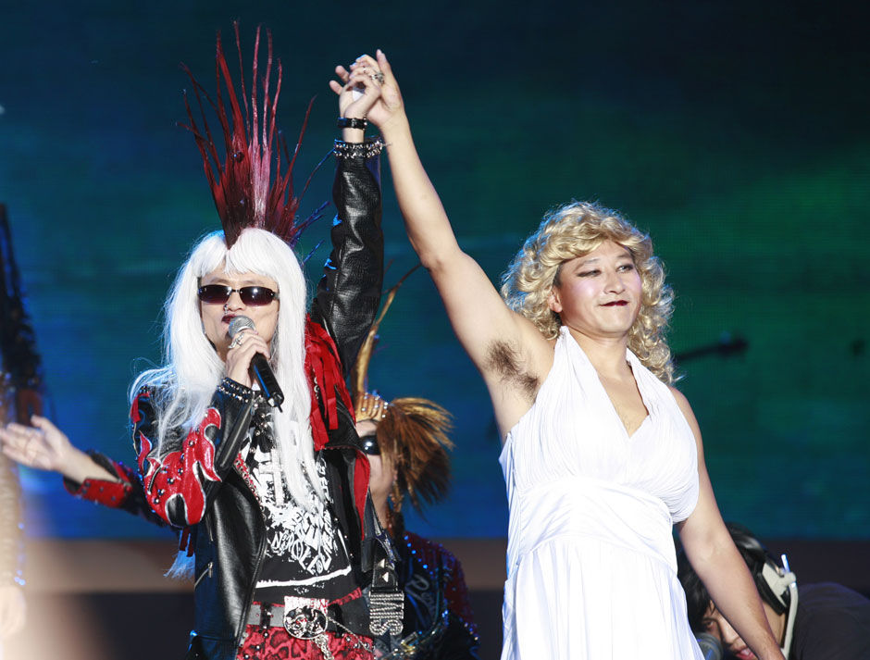
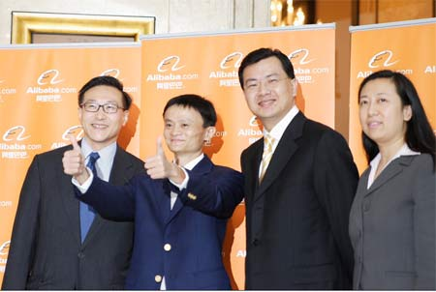
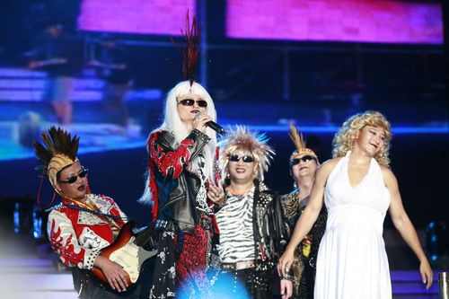
不疯魔不成活

Slide 3
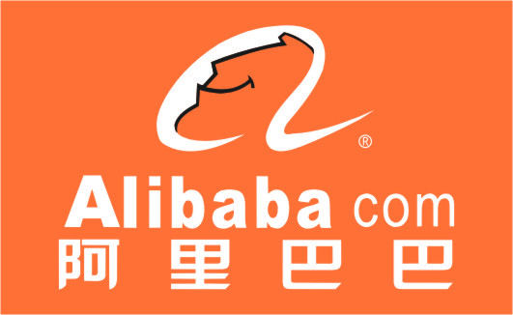

阿里巴巴案例-概览
1999年创业的阿里巴巴，最著名的业绩数据是“2003年，每天收入100万；2004年，每天利润100万；2007年，每天交税100万”。
把绩效管理和价值观贯彻进行有效和深度结合，形成了阿里巴巴独具特色的绩效考核体系，是阿里巴巴持续取得高绩效的关键因素。

Slide 4
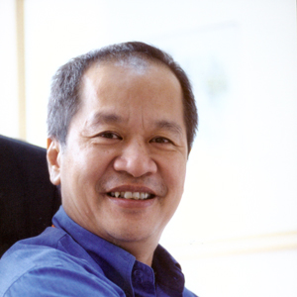
阿里巴巴案例-基本体系“通用造”
阿里巴巴绩效管理体系的基本理念和框架借鉴自通用。2001年，为通用服务25年的关明生加盟阿里巴巴，帮助阿里巴巴打造了一套与国际接轨的绩效管理体系，奠定了阿里巴巴绩效管理的基础。比如，借鉴和进一步强化了通用对价值观的推崇，阿里巴巴也用了“活力曲线”法则，以及基于这个方法的淘汰和激励制度。
“活力曲线”在阿里巴巴指用“271排名”
的方式来考察员工的相对业绩。
各部门主管按“271”原则对员工的工作表现进行评估：20%超出期望，70%符合期望，10%低于期望。

Slide 5
阿里巴巴案例-基本体系“通用造”
阿里巴巴集团员工绩效评估体系，采用了非常有趣的动物式排列。阿里巴巴对后10%的淘汰没有像通用那么严厉。在阿里巴巴，员工通过考核被分成三种：
一是有业绩，但价值观不符合的，被称为“野狗“
二是事事老好人，但没有业绩的，被称为“小白兔”
三是有业绩，也有团队精神的，被称为“猎犬”
对价值观表现好，但业务弱的“小白兔型”，阿里巴巴会给予考察、培训、转岗的机会，除了作假行贿等触犯道德底线的“野狗型”员工，阿里巴巴也很少因为价值观考核而直接开除员工。

Slide 6
阿里巴巴的绩效管理体系基本上借鉴自通用电气，建立之初就有比较健康的基础。在此基础上，阿里巴巴绩效管理形成了自己的特点：
一是制定高目标，
二是把价值观纳入考核，
三是建立了政委体系做“人”的工作。

Slide 7
阿里巴巴绩效管理之：疯狂的目标
在阿里巴巴，对业绩目标的追求体现了马云的狂人风格。而“疯狂”的组织业绩目标建立在个人业绩目标基础上。阿里巴巴的个人业务指标设计，也同样体现了目标的高难度取向。
阿里巴巴没有5分。在个人绩效考核方面，阿里巴巴采用5分制的打分方式，每个季度，每年对个人进行绩效评估。大概只有10%的员工能在绩效考核中拿到4分。拿到4分不仅意味着12分的努力，还要发挥创造性。按照常规的方式方法工作，基本上达不到4分。拿到4分需要突破常规进行创新。

Slide 8

阿里巴巴绩效管理之：价值观考核的六脉神剑
1. 客户第一——客户是衣食父母
1分：尊重他人，随时随地维护阿里巴巴形象
2分：微笑面对投诉和受到的委屈，积极主动地在工作中为
客户解决问题
3分：与客户交流过程中，即使不是自己的责任，也不推诿
4分：站在客户的立场思考问题，在坚持原则的基础上，最
终达到客户和公司都满意
5分：具有超前服务意识，防患于未然

Slide 9
阿里巴巴绩效管理之：价值观考核的六脉神剑
2. 团队合作——共享共担，平凡人做非凡事
1分：积极融入团队，乐于接受同事的帮助，配合团队完成
工作
2分：决策前积极发表建设性意见，充分参与团队讨论；决
策后，无论个人是否有异议，必须从言行上完全予以支持
3分：积极主动分享业务知识和经验；主动给予同事必要的
帮助；善于利用团队的力量解决问题和困难
4分：善于和不同类型的同事合作，不将个人喜好带入工作
，充分体现“对事不对人”的原则
5分：有主人翁意识，积极正面地影响团队，改善团队士气
和氛围

Slide 10
阿里巴巴-六脉神剑
3. 拥抱变化——迎接变化，勇于创新
1分：适应公司的日常变化，不抱怨
2分：面对变化，理性对待，充分沟通，诚意配合
3分：对变化产生的困难和挫折，能自我调整，并影响和带
动同事
4分：在工作中有前瞻意识，建立新方法、新思路
5分：创造变化，并带来绩效突破性地提高

Slide 11
阿里巴巴-六脉神剑
4. 诚信——诚实正直，言行坦荡
1分：诚实正直，表里如一
2分：通过正确的渠道和流程，表达自己的观点；表达批评
意见的同时能提出相应建议，直言有讳
3分：不传播未经证实的消息，不背后不负责任地议论事和
人，并能正面引导，对于任何意见 反馈“有则改之，
无则加勉”
4分：勇于承认错误，敢于承担责任，并及时改正
5分：对损害公司利益的不诚信行为有效地制止

Slide 12
阿里巴巴-六脉神剑
5. 激情——乐观向上，永不放弃
1分：喜欢自己的工作，认同阿里巴巴企业文化
2分：热爱阿里巴巴，顾全大局，不计较个人得失
3分：以积极乐观的心态面对日常工作，碰到困难和挫折的
时候不放弃 ，不断自我激励，努力提升业绩
4分：始终以乐观主义的精神和必胜的信念，影响并带动同
事和团队
5分：不断设定更高的目标，今天的最好表现是明天的最低
要求

Slide 13
阿里巴巴-六脉神剑
6. 敬业——专业执着，精益求精
1分：今天的事不推到明天，上班时间只做与工作有关的事
情
2分：遵循必要的工作流程，没有因工作失职而造成的重复
错误
3分：持续学习，自我完善，做事情充分体现以结果为导向
4分：能根据轻重缓急来正确安排工作优先级，做正确的事
5分：不拘泥于工作流程，化繁为简，用较小的投入获得较
大的工作成果

Slide 14
阿里巴巴绩效管理之：独到的价值观考核
阿里巴巴别出心裁地把价值观纳入绩效考核体系。价值观考核与业务考核各占到50%的比重。而价值观考核指标囊括了追求高绩效的价值观导向和具体的方式方法——如果价值观考核优异，业务绩效不好是不可能的。
30条指标把抽象的价值观分解为具体的行为和精神层面的要求。大部分是对行为的要求，也有精神层面的要求。在细分的30条考核指标中，也突出了业绩导向的取向。

Slide 15
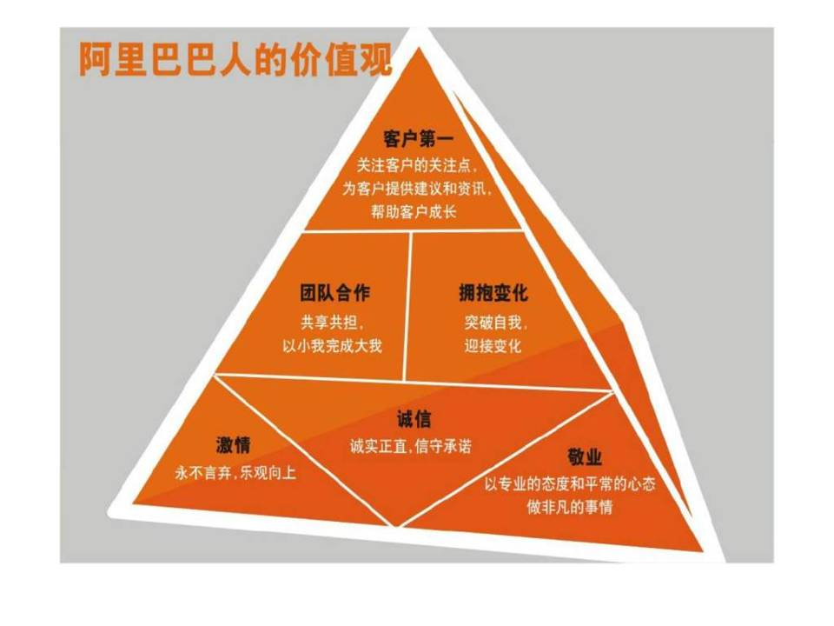

Slide 16
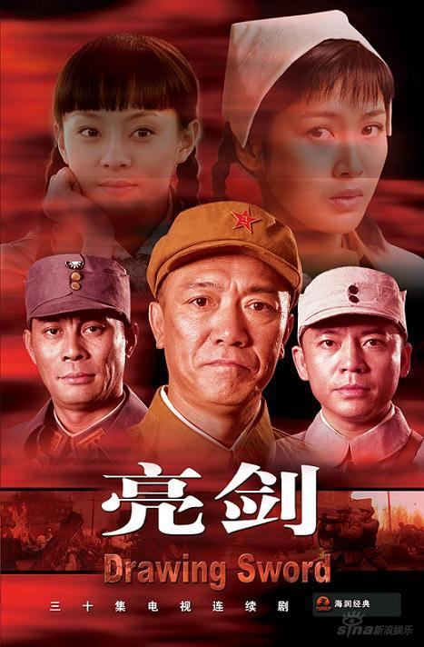
阿里巴巴政委体系
2005年的两部军事题材连续剧《历史的天空》和《亮剑》，引起了马云的极大兴趣。
这两部电视剧给马云很大启发。马云专门买了几十张DVD发给总监一级的管理层，要求仔细学习。
事实上，2004年年底，阿里巴巴的人力资源部门正在做一件类似的事情，打算在B2B部门的一线销售团队中，派出既懂业务，又代表公司政策和担负价值观宣导的人力资源专员。这套做法实际上就是电视剧里政委的作用，所以干脆就把这套人力资源管理系统改名为“政委体系”。

Slide 17
阿里巴巴绩效管理之：漂亮的政委们
在阿里巴巴，政委们对价值观考核发挥软力量有重要的作用。阿里巴巴的人力资源工作分为两块，一块叫做政委体系，一块叫做职能体系。有超过一半的人力资源经理们从事“政委”工作，资历深职位高的被称为“大政委”，年轻的经理被称为 “小政委”，但再小的政委，也必须在阿里巴巴工作3年以上的阿里人才有资格担任。
政委们主要做“人”的工作，在价值观考核过程中也发挥着重要作用——政委们直接介入考核过程，起到维护考核公正客观和协调分歧的作用。“我们像部队里的政委，但是我们更多的就是第三方的角色，去倾听员工的心声是什么？对员工来讲，会有一个第三方再听他讲什么。我们的立场是非常公正的，要去帮他现在困惑的问题。”

Slide 18
阿里巴巴绩效管理之：漂亮的政委们
政委每周都会参加所对应业务部门的例会或者阅读周报，以跟进和了解业务部门的工作；每个季度都参加所负责部门的考核沟通会，与被考核员工、直接上级三方一起讨论并最终评定被考核员工的业绩。在考核过程中，员工的自评分数往往与上级打分不一致，这种情况下，就需要政委、上级和下属三方通过沟通协调达成一致，政委对企业价值观的把握和客观公正的态度就很重要。
通过建设开放透明的氛围和有效沟通，阿里巴巴的政委们成为价值观考核推行的润滑剂。

Slide 19
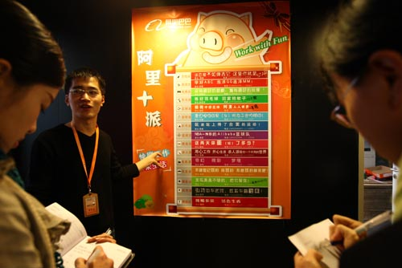
阿里巴巴-阿里十派
“阿里十派”，原来指的是阿里巴巴的十个员工俱乐部，分别有足球派、宠物派等，现在已发展到十六七个“派”。员工们各显神通，在内网上发展会员、组织活动。活动的照片，就在各种文化墙上展示。其中淘宝公司还在员工休息处搞了个醒目的“淘宝武林帮派积分榜”，你追我赶好不热闹。就是厕所，女厕所被叫作“听雨轩”，男厕所叫作“观瀑亭”，每个蹲位还被开发成广告位，由专门部门管理，所有“帮派”可以在这里发通告，“因为这里是所有人都要去的地方，人流量最大”。

Slide 20
阿里巴巴-阿里十派
“
淘宝进门处有个“淘宝小店”，卖的是带有淘宝小蚂蚁Logo的各种商品，钥匙扣、雨伞、玩偶，应有尽有，员工能以员工价购买。这些小东西，也是受员工追捧的奖品。每年的年会上，阿里巴巴还会为工作满五年的员工颁奖，奖品是一枚刻有阿里Logo和员工名字的白金戒指。这些小细节所费不多，却给员工带来了不少快乐和成就感。
每年的5月10日，更被定为“阿里日”。所有的员工家属，这一天可以走进阿里巴巴，看看自己亲人的工作环境。马云还会在这一天做主婚人，主持员工的集体婚礼。

Slide 21

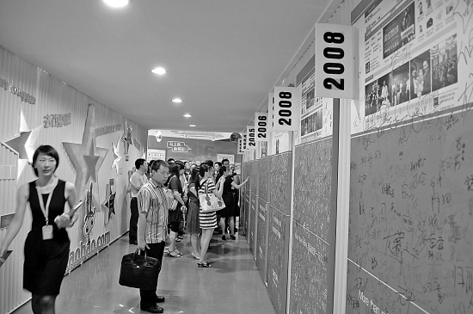
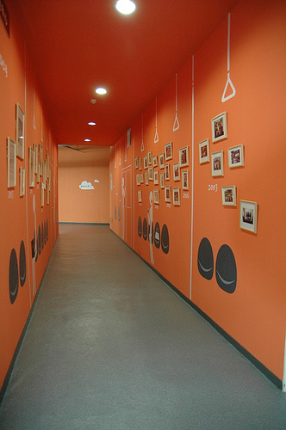
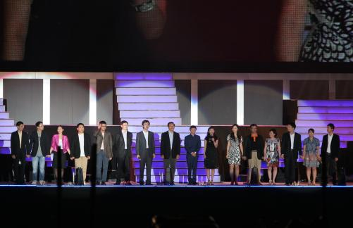
阿里巴巴案例-高绩效组织

Slide 22
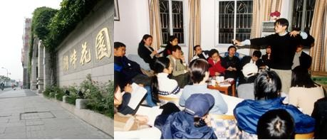
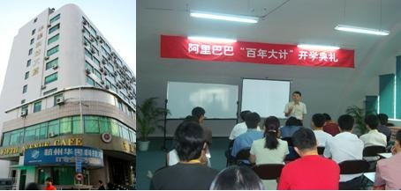
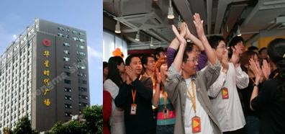
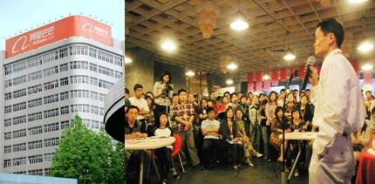
阿里巴巴案例-高绩效组织

Slide 23
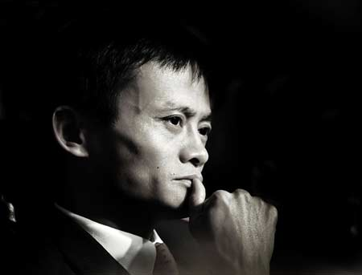
阿里巴巴案例-反思
管理不同于技术和资本，不可能依赖进口。中国发展的核心问题，是要培养一批卓有成效的管理者。他们应该是中国自己培养的管理者，他们熟悉并了解自己的国家和人民，并深深根植于中国的文化、社会和环境中。只有中国人才能建设中国。
——德鲁克

